Slide 1
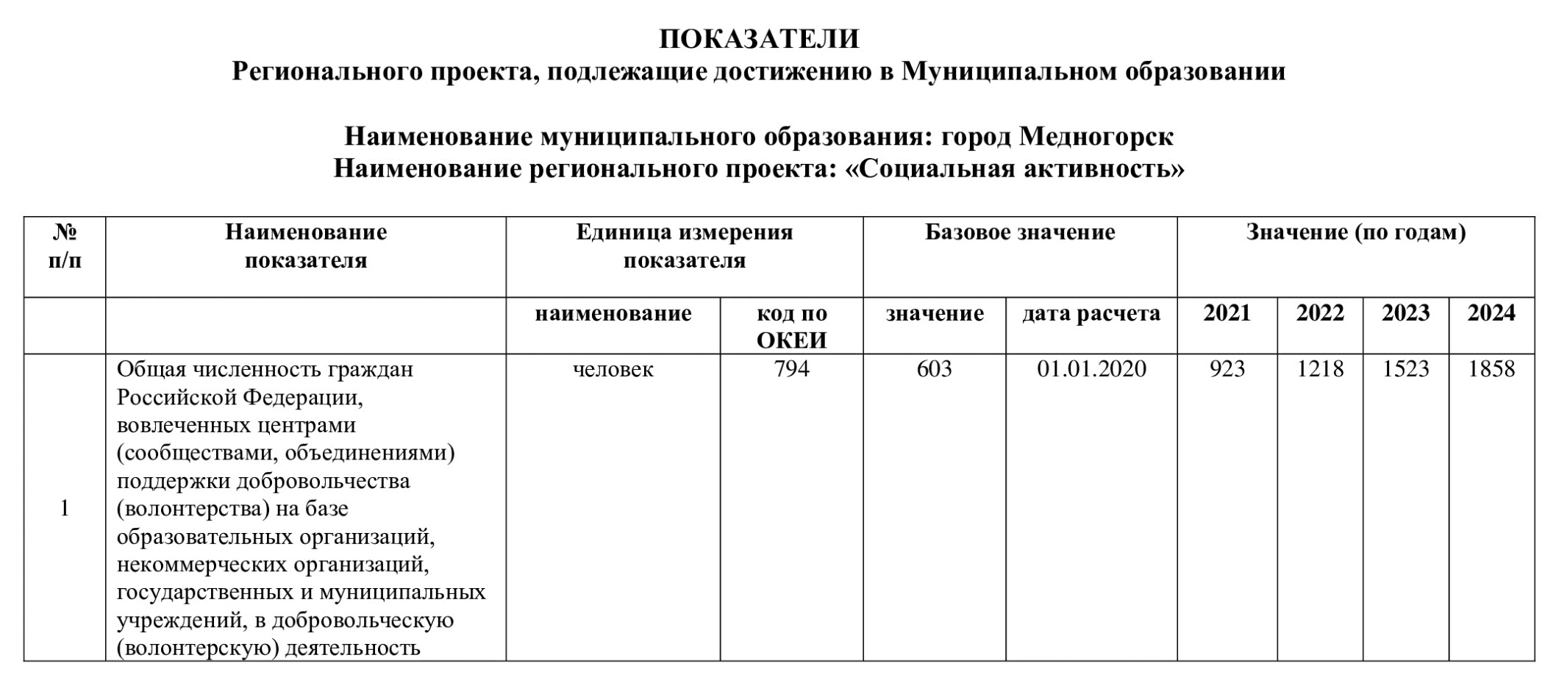
Реализация регионального проекта
«Социальная активность»
национального проекта «Образование»

Slide 2
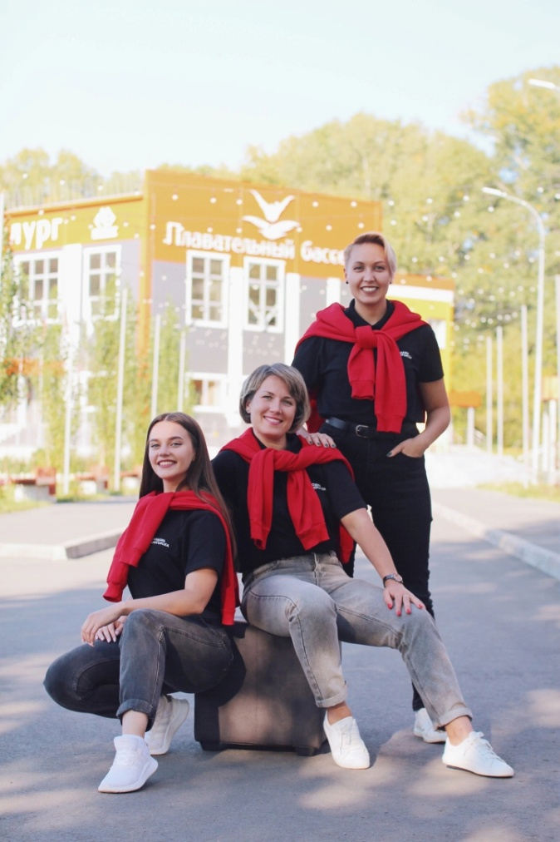
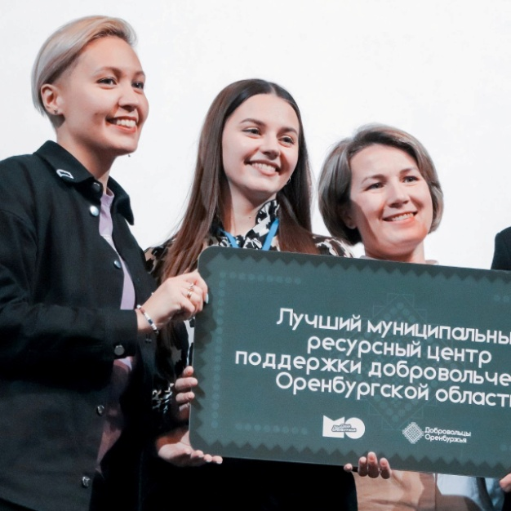
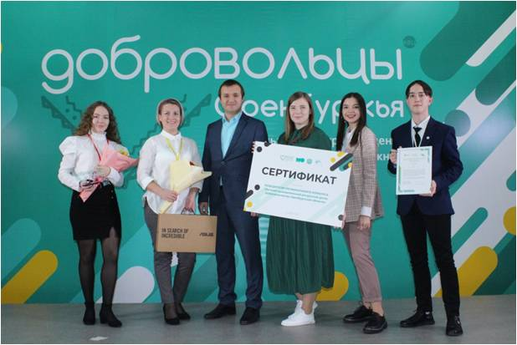
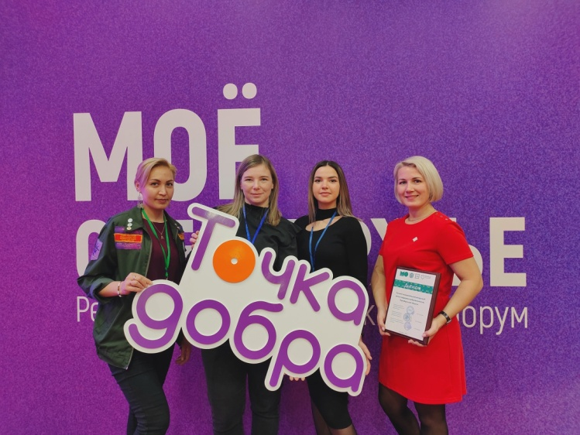
Волонтёрский центр города Медногорска
на базе муниципального бюджетного учреждения «Молодёжный центр»
Директор/ руководитель ДОБРО.Центра
Ведущий специалист по работе с молодёжью
Специалист по работе с молодёжью
Победитель ЛМРЦД
2021\2022\2023

Slide 3
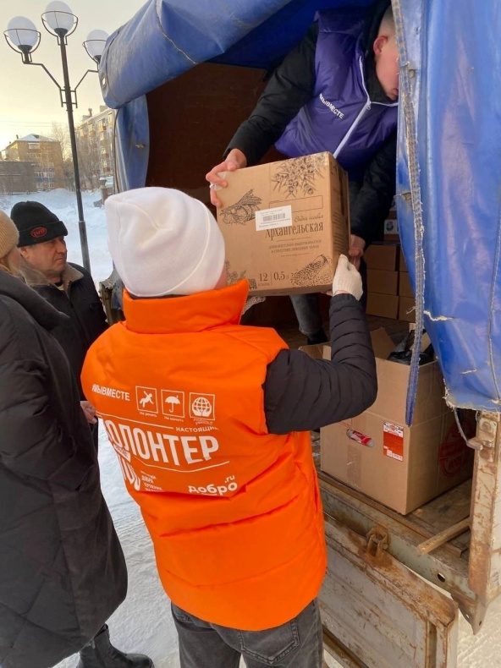
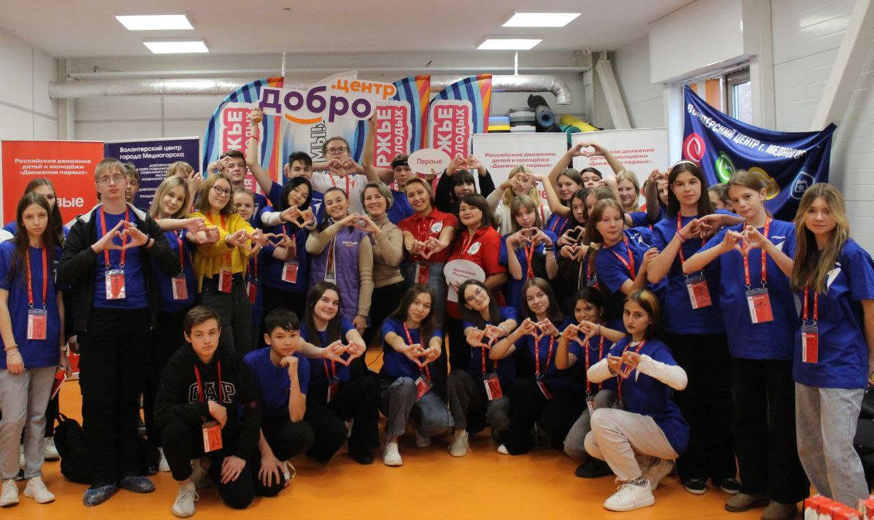
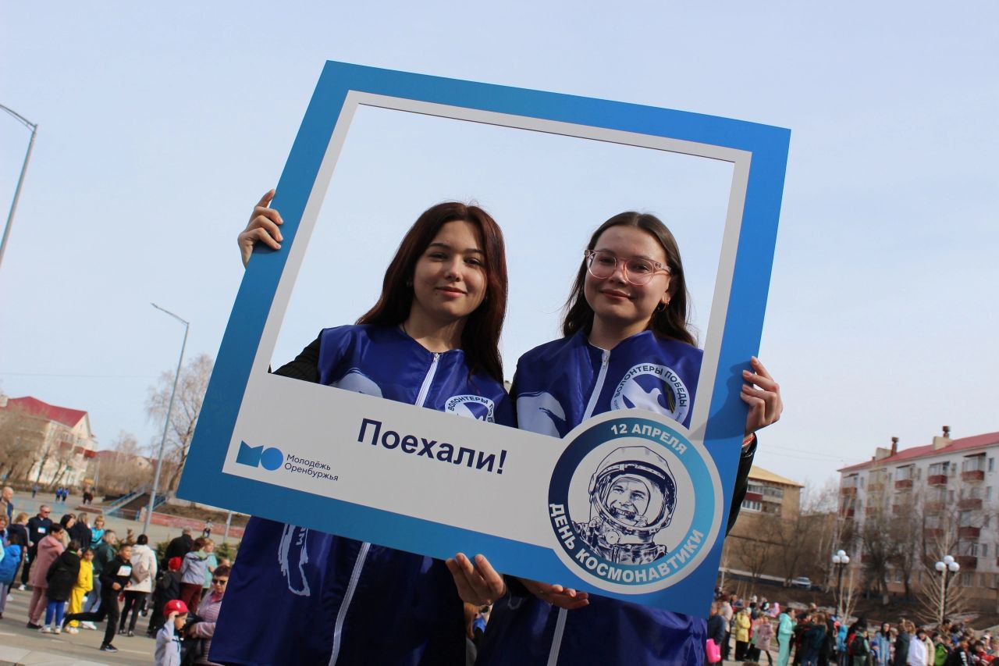
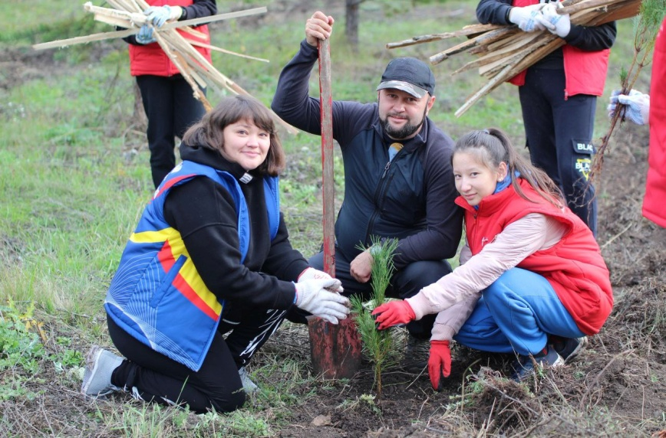
Отчёт о проделанной работе
Волонтёрского центра г. Медногорска за 2023 год
Более 60 мероприятий
Более 3500 благополучателей
1523 добровольцев
20 партнёров

Slide 4
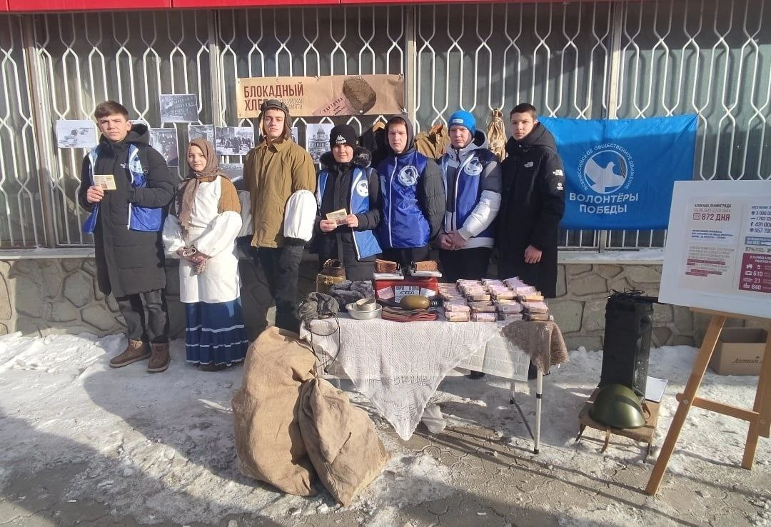
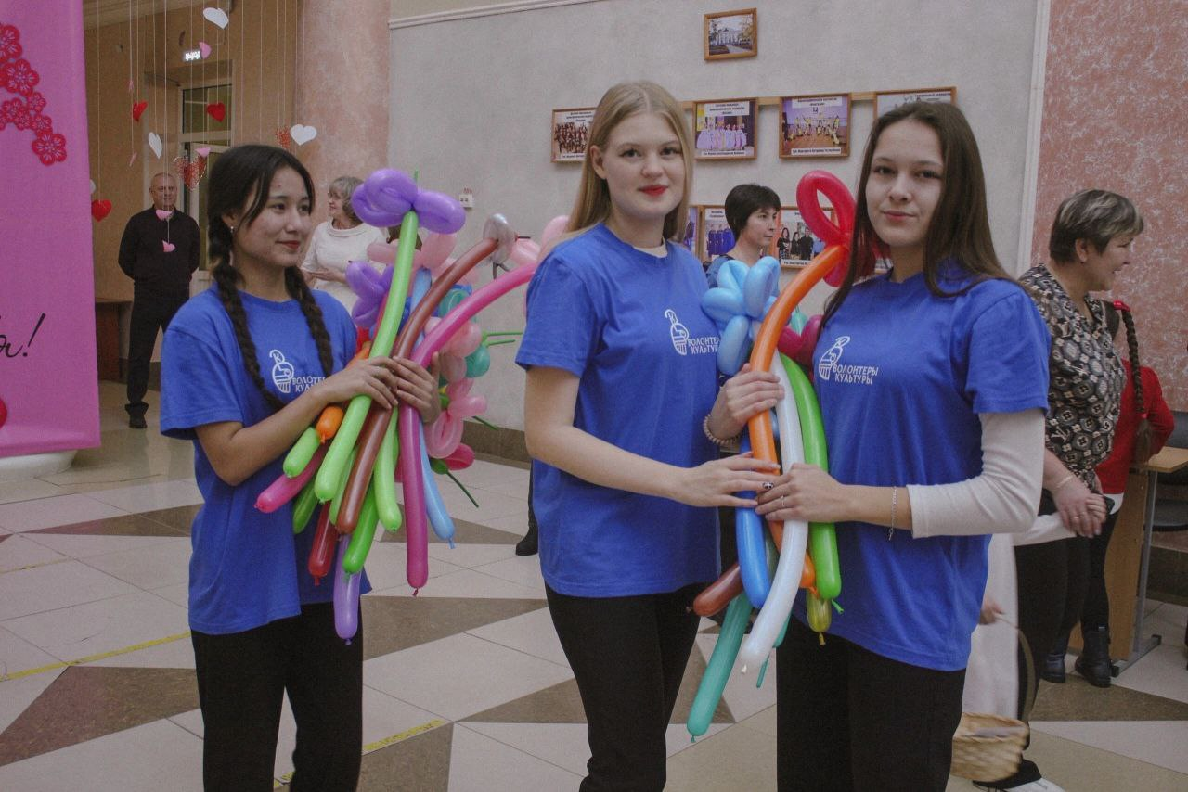
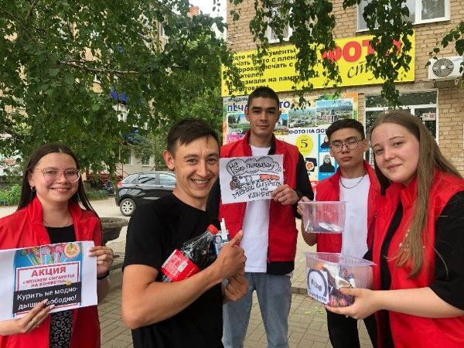
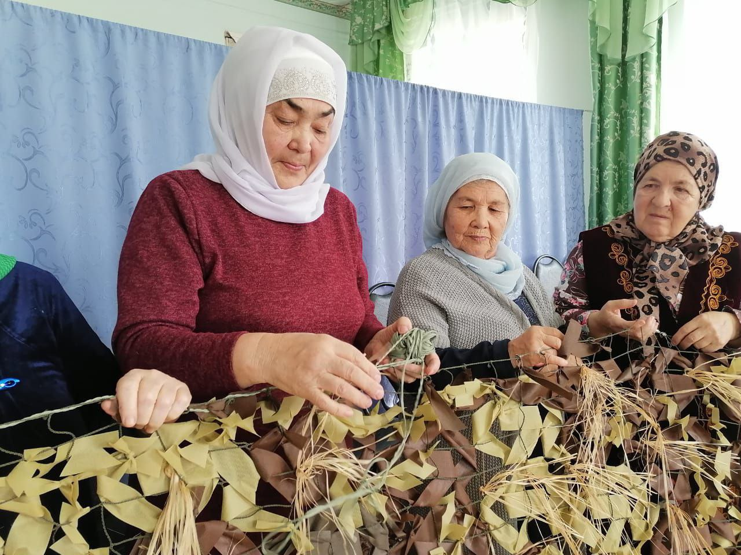
Всероссийские общественные движения
Общественные организации
Волонтёры
Победы
Волонтёры-медики
Волонтёры культуры
Серебряные Волонтёры

Slide 5
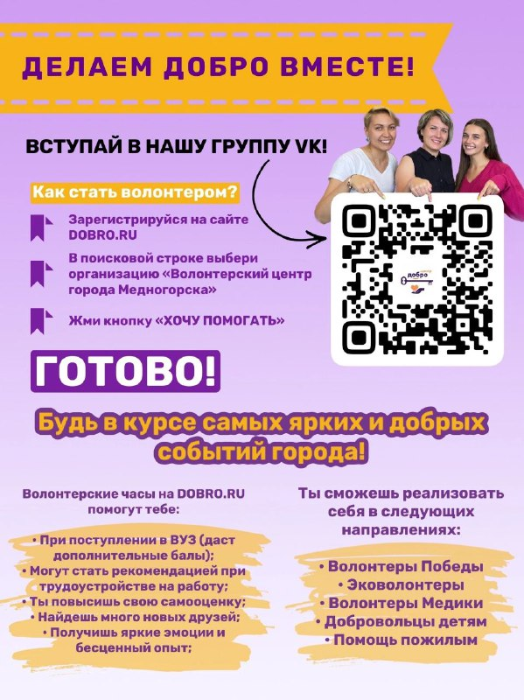
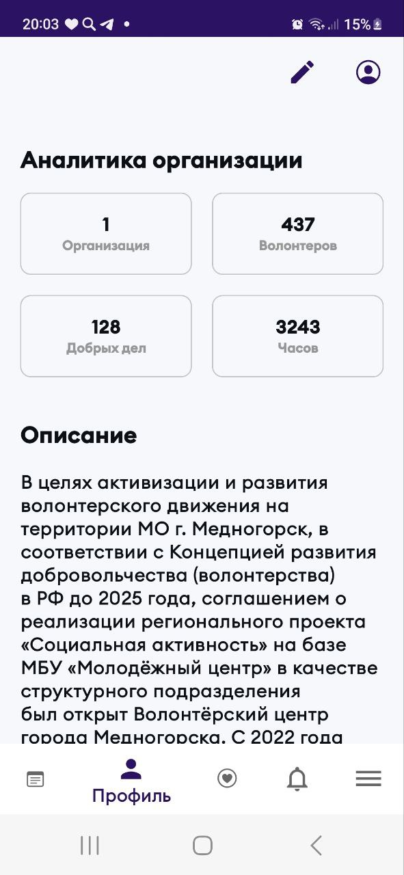
Портал DОBRО.RU
26 мероприятий
780 добрых часов
173 волонтёра

Slide 6
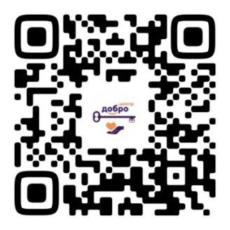
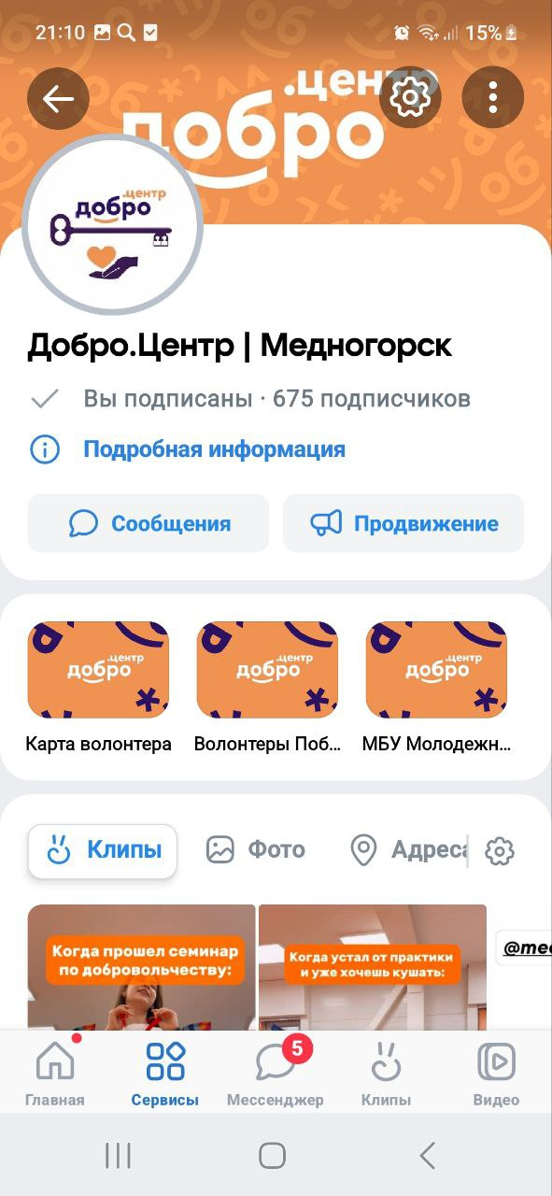
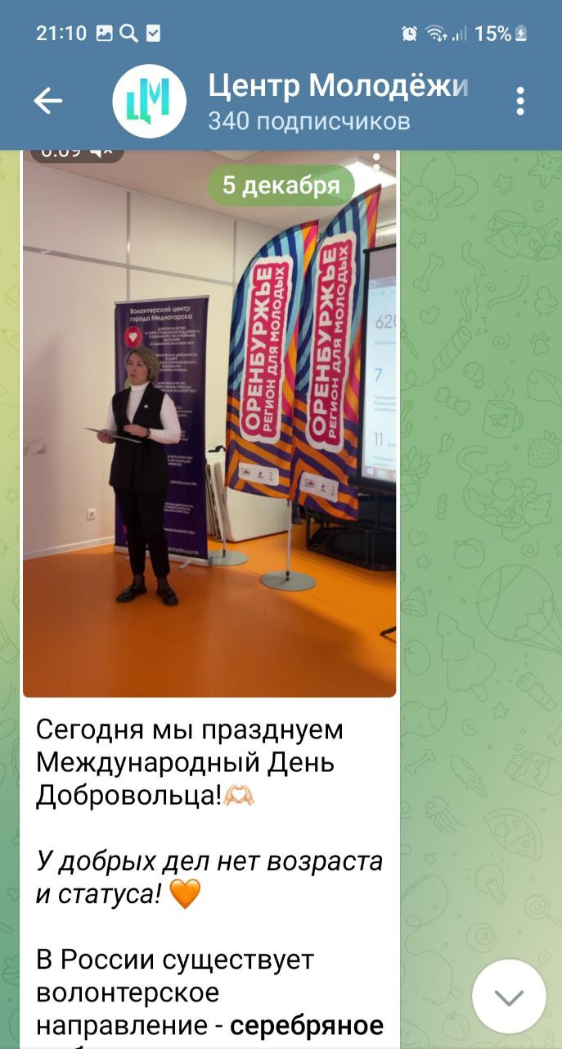
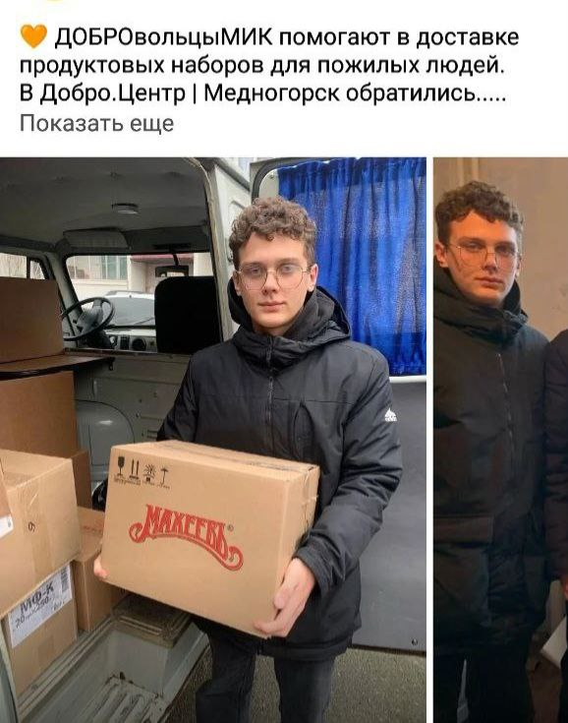
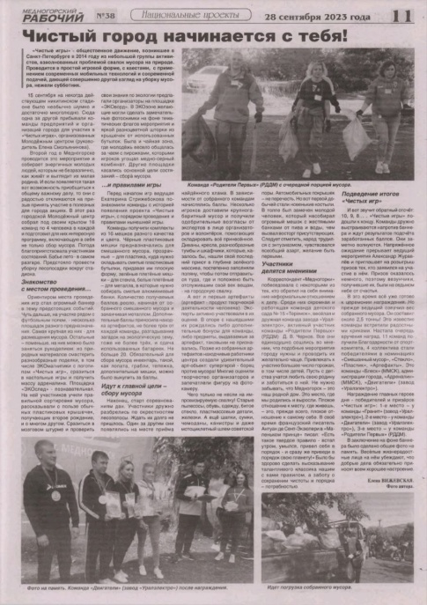
СМИ/Социальные сети
ВКонтакте
46 постов с охватом
37 112
Одноклассники
30 постов с охватом 86 831
Городское телевидение «Медногорск ТВ»
- 5 выпусков
Городская газета «Медногорский рабочий»
– 10 статей

Slide 7
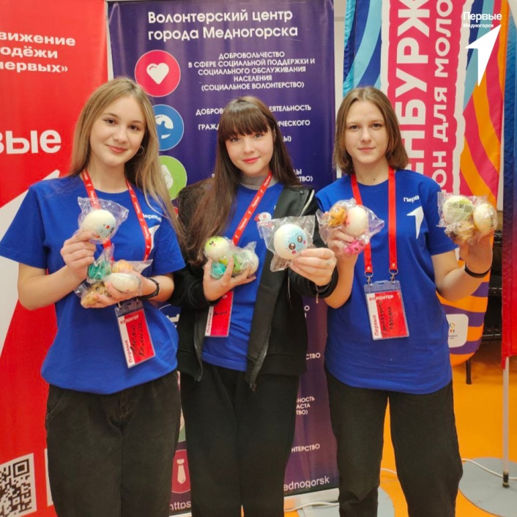
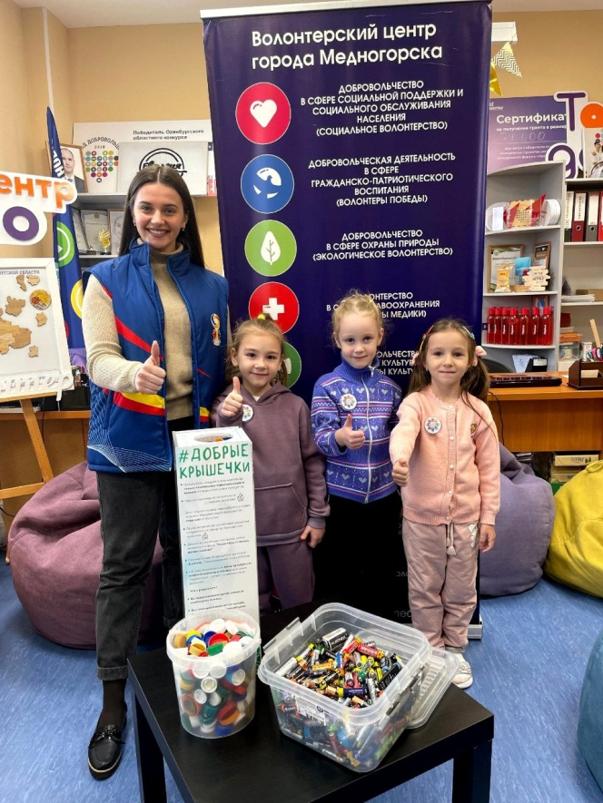
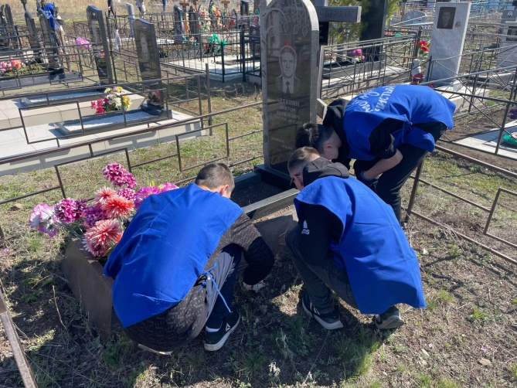
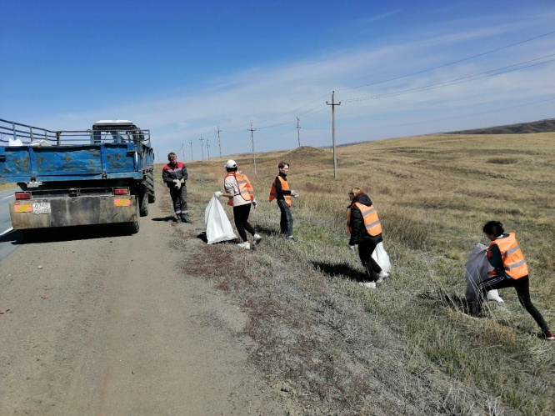
Социально-значимые проекты
Волонтёрского центра г. Медногорска
Сундучок храбреца
2 года
54 участника
более 500 игрушек
Добрые крышечки
3 года
400 участников
более 200 кг
Сдай батарейки с Duracell
3 года
500 участников
более 200 кг
Чистые обочины
10 лет
40 участников
10 км трассы
более 40 тонн мусора
Память поколений
10 лет
30 участников
более 130 захоронений

Slide 8
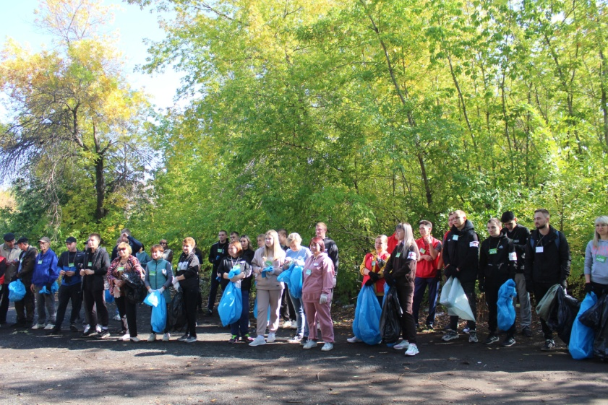
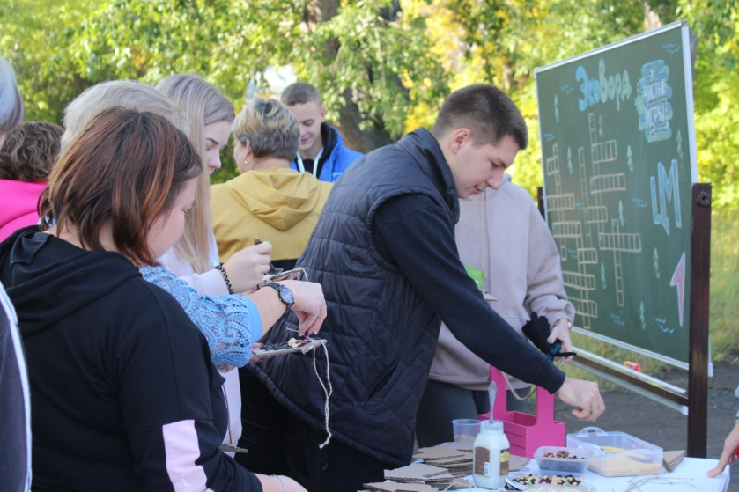
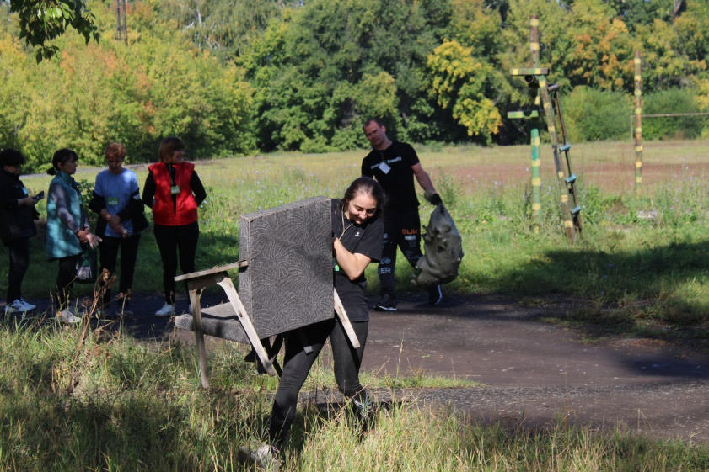
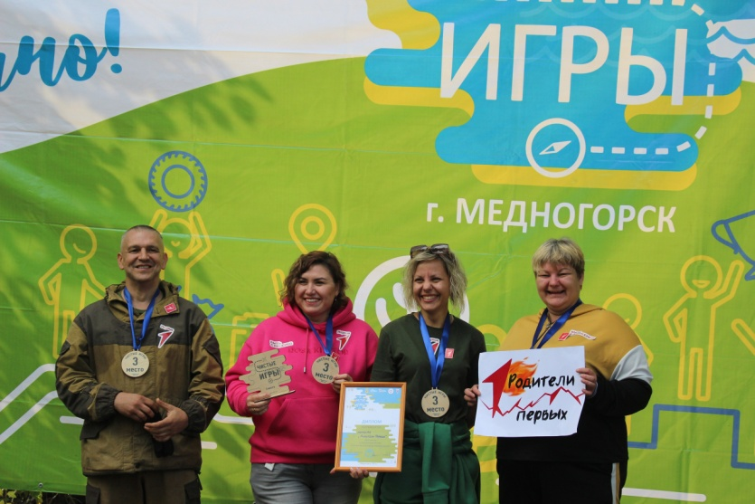
ЧИСТЫЕ ИГРЫ в г. Медногорске
16 команд
64 участника
10 волонтеров
10 предприятий\организаций
138 мешков мусора
2500 кг

Slide 9
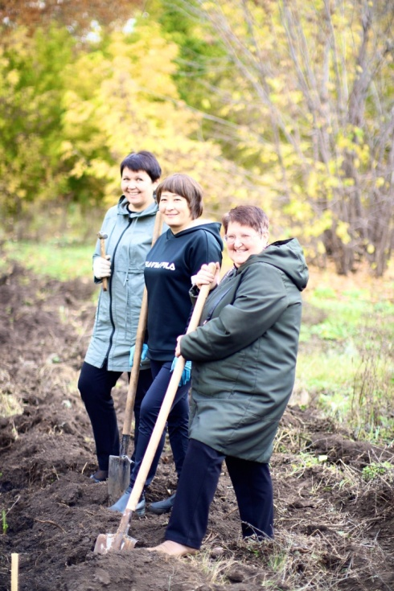
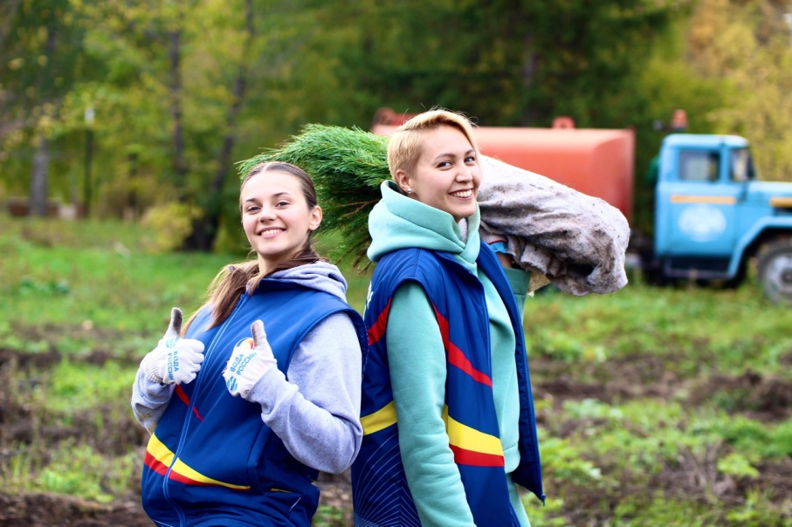
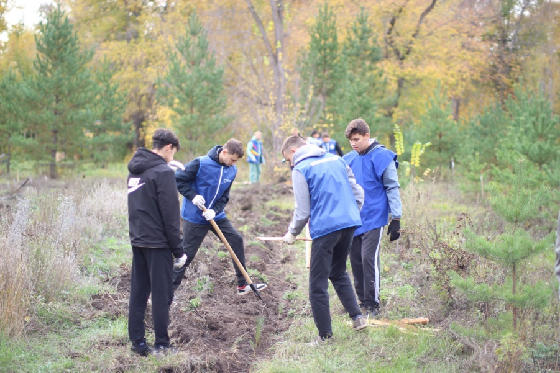
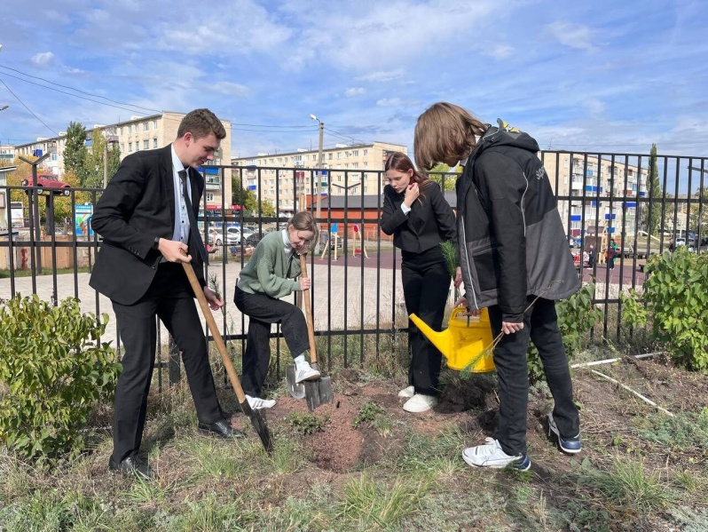
КЕДРЫ РОССИИ в г. Медногорске
Всероссийский проект «КЕДРЫ РОССИИ»
4000 саженцев
хвойных пород
30 предприятий\организаций
более 1000 участников

Slide 10
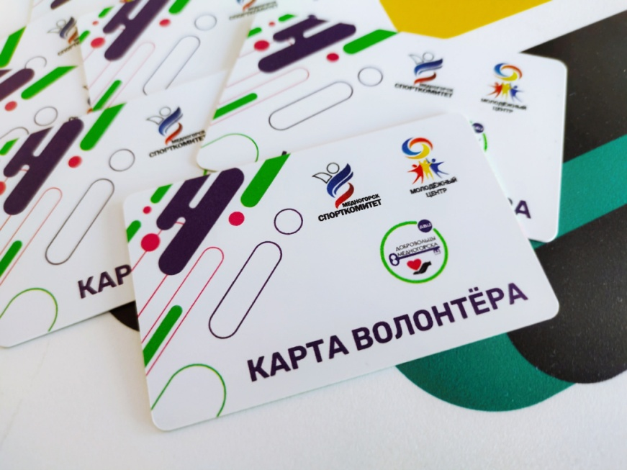
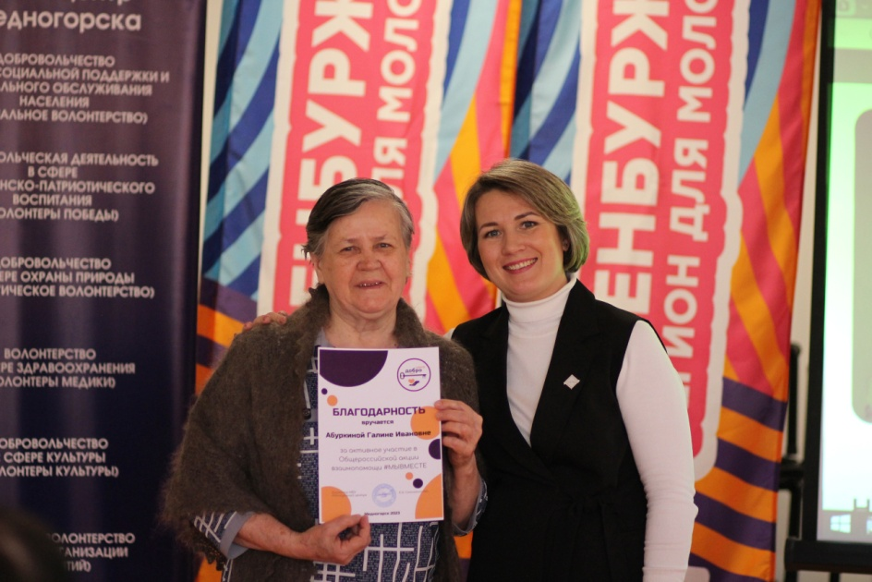
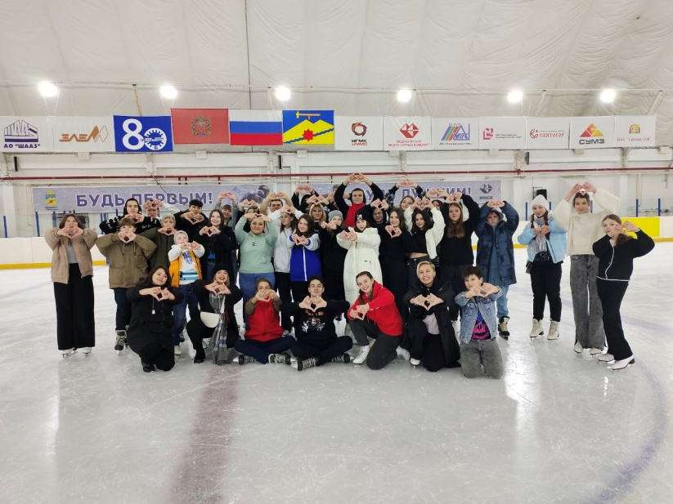
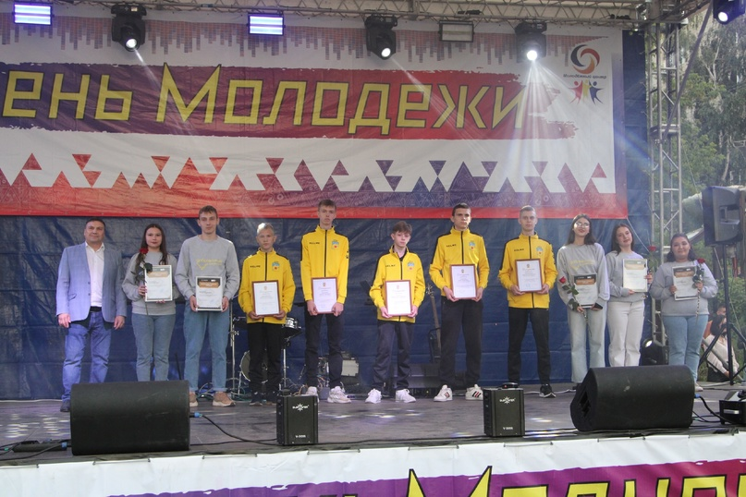
Мотивация для добровольцев
Карта волонтёра
23 участника
Вручение благодарностей
80 человек
Акция «ДОБРОлёд»
в День волонтёра

Slide 11
Спасибо за внимание!

